Slide 1
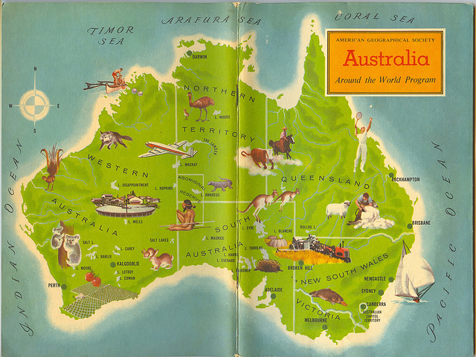
Органический мир Австралии
Бабанина И.А.

Slide 2
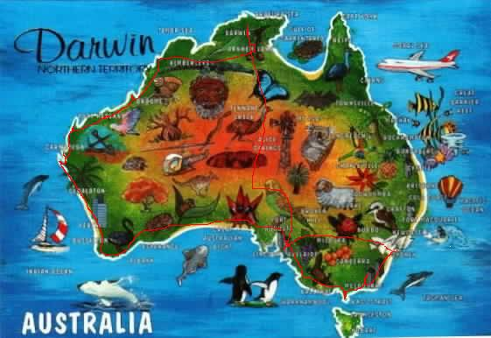

Slide 3
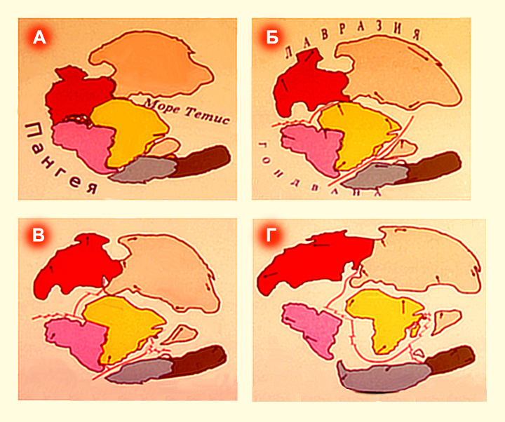

Slide 4
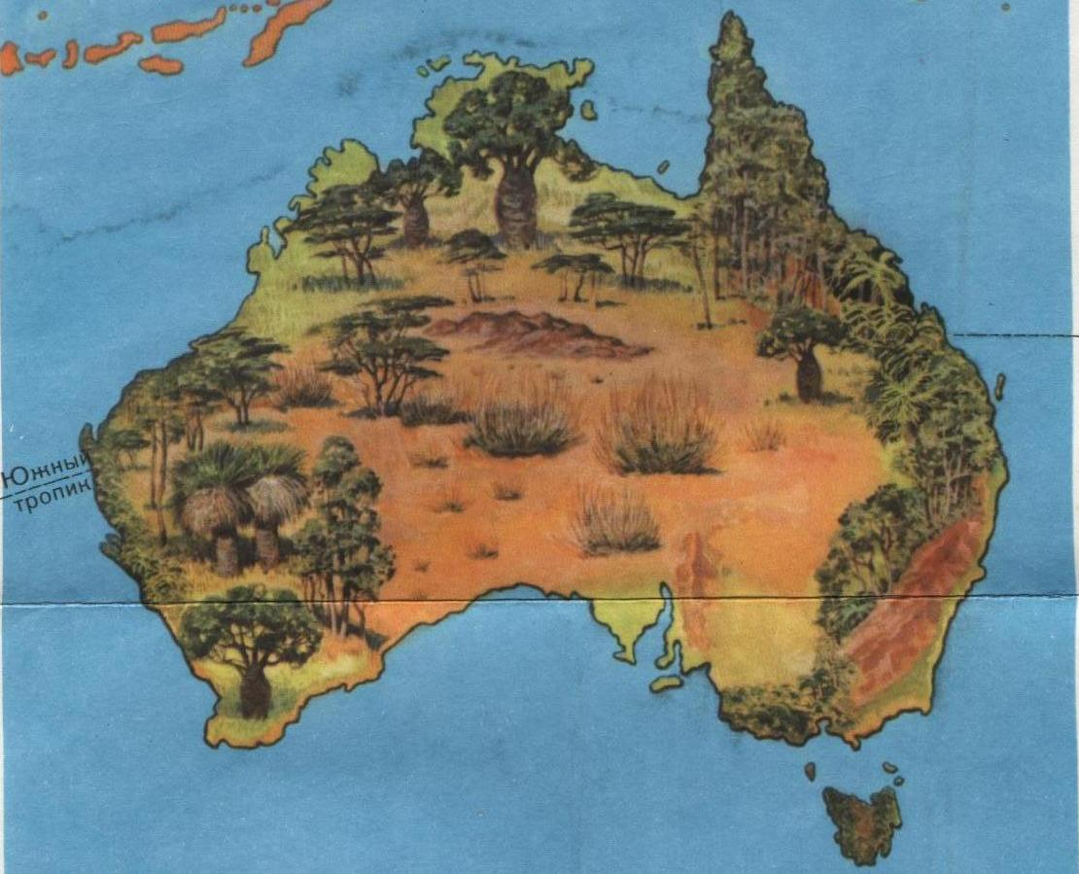
Саванны и редколесья
Переменно-влажные леса
Полупустыни и пустыни
Жестколистные леса и кустарники

Slide 5
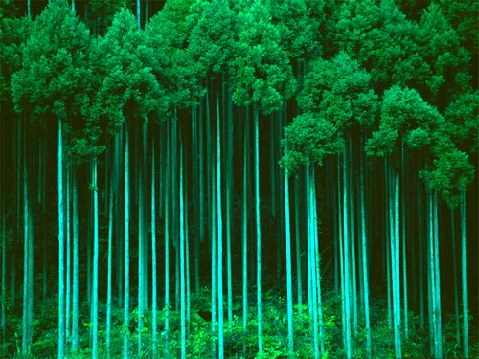
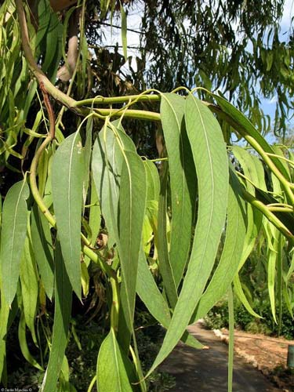
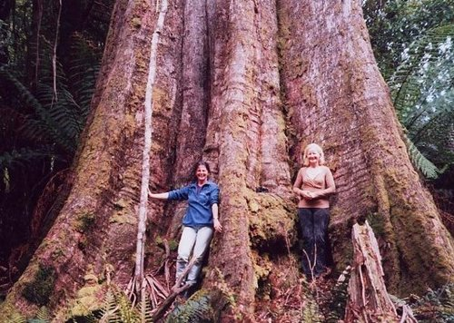
Эвкалипт - это вечнозеленое дерево высотой до 100 метров. За год вырастает до 5 метров.

Slide 6
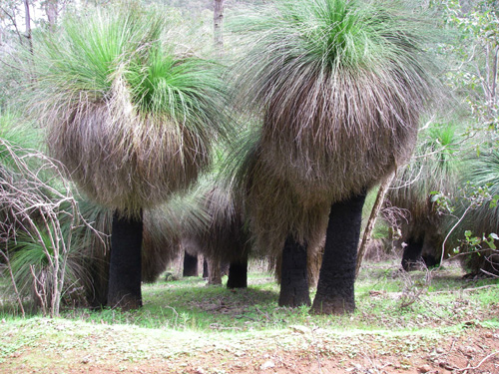
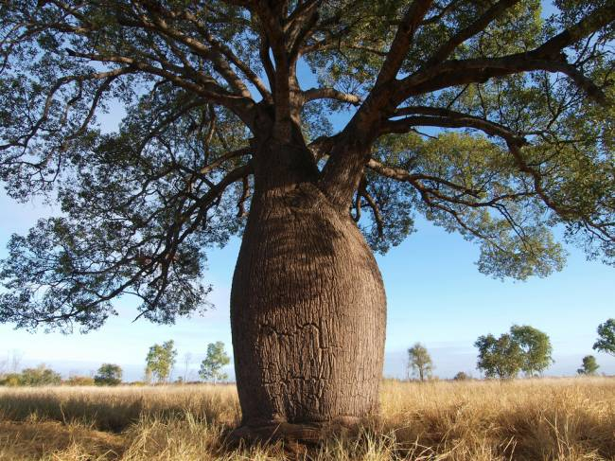
Саванны и редколесья
Травяное дерево
Бутылочное дерево

Slide 7
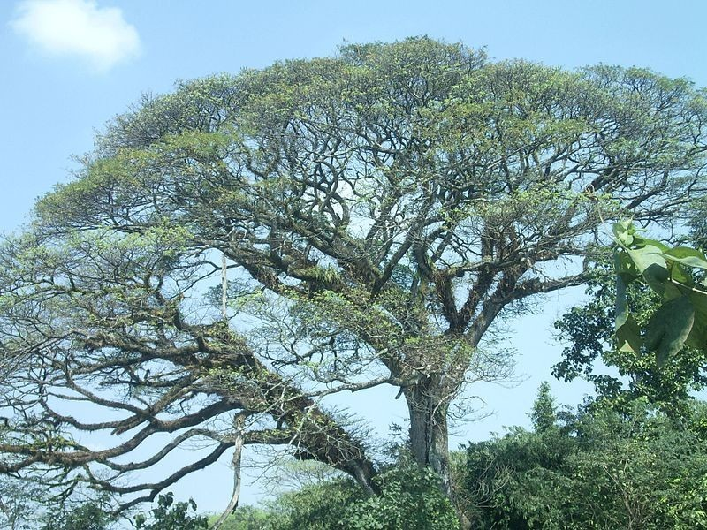
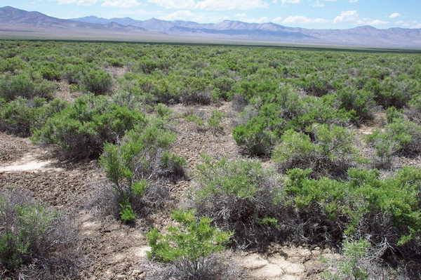
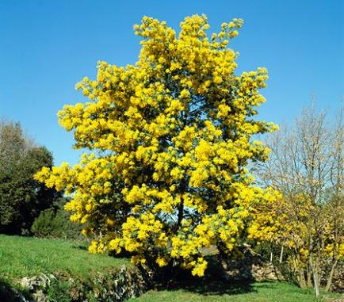
Скреб - заросли вечнозеленых жестколистных засухоустойчивых кустарников

Slide 8
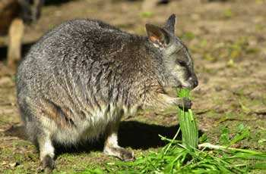
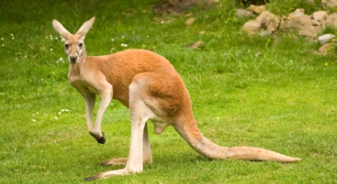
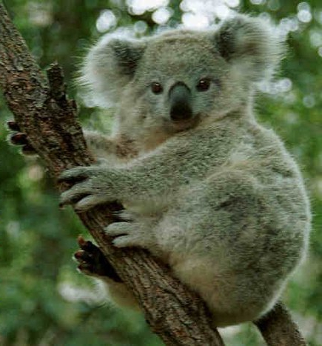
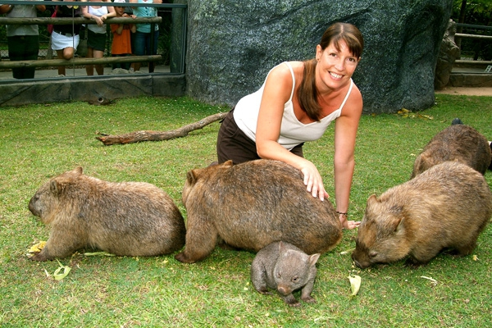
Сумчатые животные

Slide 9
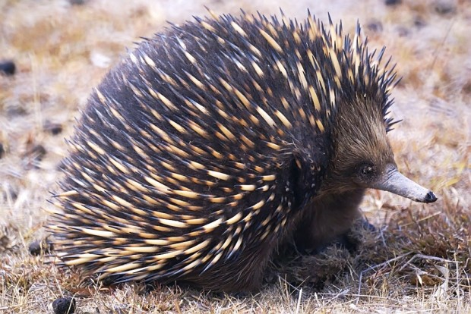
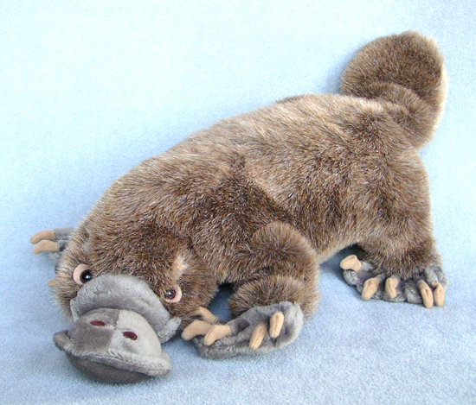
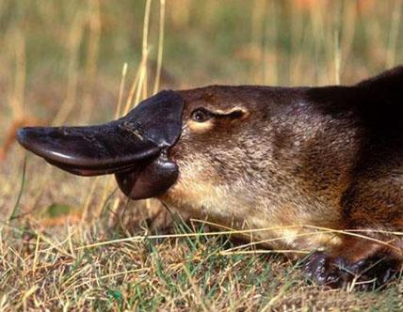
Яйцекладущие животные

Slide 10
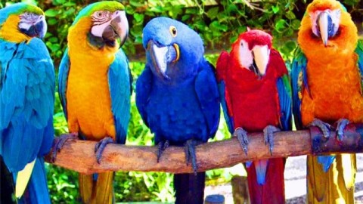
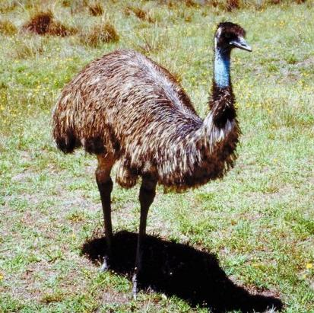
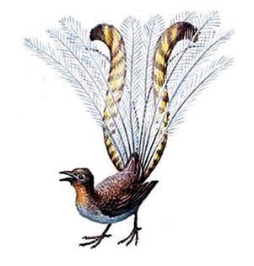
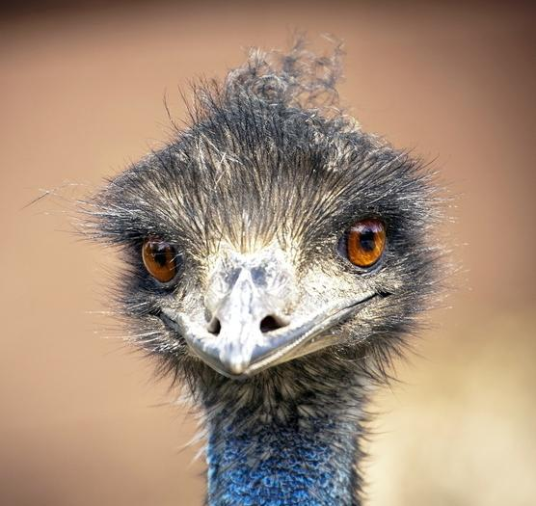
Птицы

Slide 11
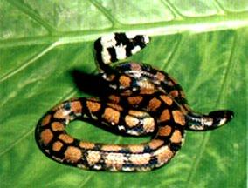
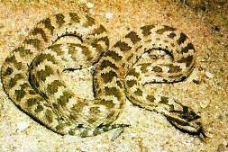
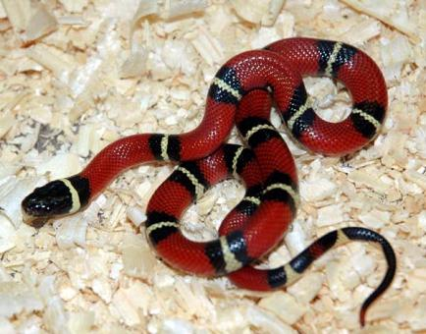
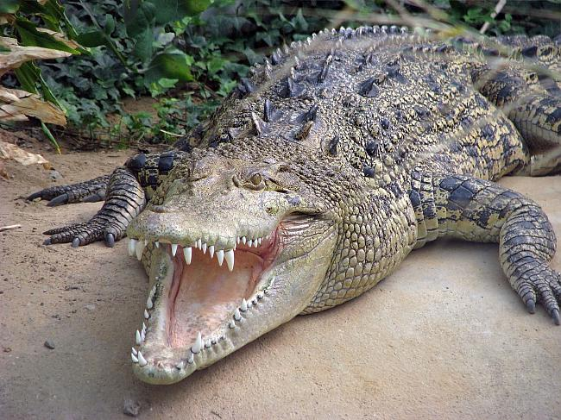
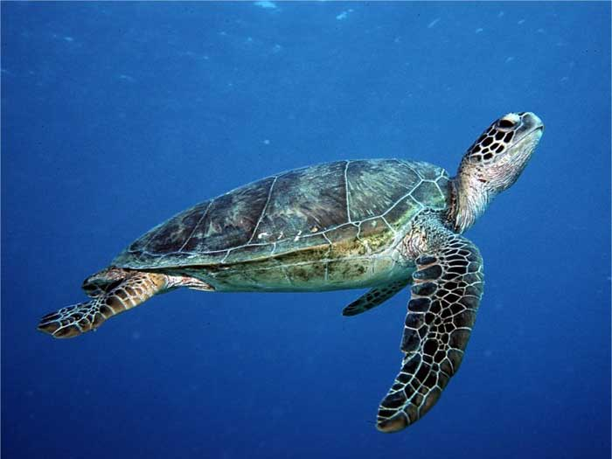
Пресмыкающиеся

Slide 12
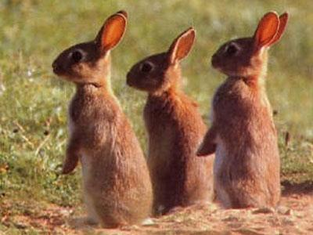
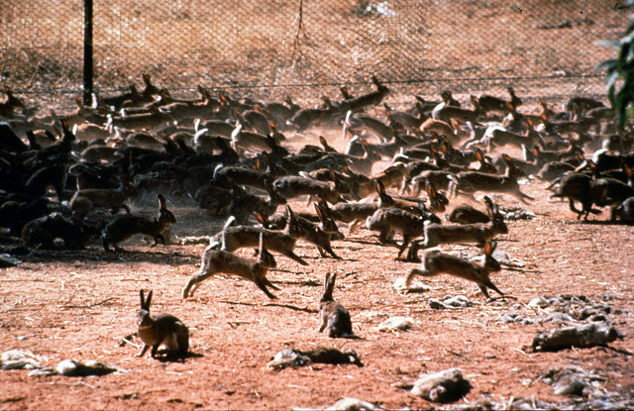
Животные, завезенные человеком
В 1859 году из Англии в Австралию колонисты завезли кроликов. На берегу австралийского штата Виктория несколько кроликов выпустили на вольное житье в лес. Тогда многие опасались, что кролики могут и не прижиться, но очень скоро эти опасения рассеялись.
Спустя всего год кроликов можно было увидеть уже за 100 километров от места, где пристал корабль, - и к северу и к западу. А через 3-4 года в Австралии разразилось настоящее бедствие. Число кроликов чудовищно выросло и уже доходило до 750 миллионов - в десятки раз больше, чем людское население континента.
Когда в Австралии кролики начали соперничать на пастбищах с овцами и коровами, не только фермеры, но и ученые объявили им войну.

Slide 13
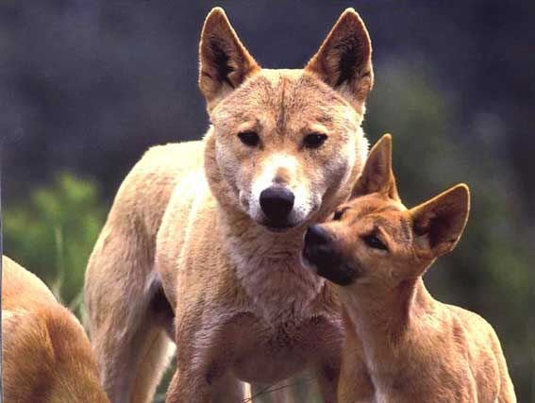
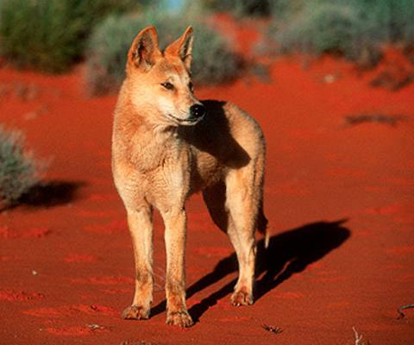
Дикая собака Динго
Одни ученые считают, что она прибыла на австралийский континент с первыми азиатскими переселенцами около 4000 лет назад.
В труднодоступных районах Индонезии до сих пор живет местная форма диких собак - предков динго.
Другие утверждают, что прародителями динго были китайские домашние собаки, которые появились в Австралии вместе с людьми, переселившимися из Южного Китая около 6000 лет назад.
Третьи предполагают, что динго произошел от индийских волков и собак париа, так как по физическим особенностям очень на них похож.
Вероятно, на зеленый континент он попал вместе с мореплавателями из Индии.

Slide 14
Видео об Австралии
http://www.zooeco.com/strany/str-avstraliy-2.html
i-fakt.ru

